Slide 1

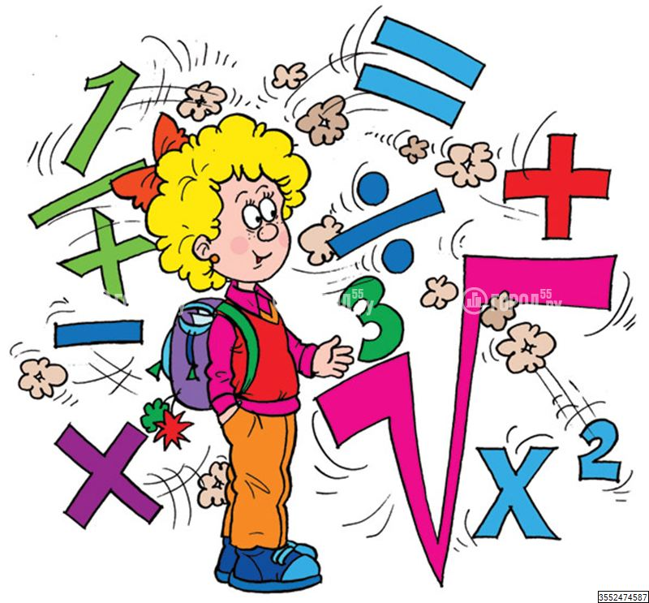
МАТЕМАТИКА
6
КЛАСС
ТЕМА:
Признаки делимости чисел на 9 и на 3.

Slide 2
Проверка самостоятельной работы
ARALASHMAGA OID MASALALAR
66. Запишите наибольшие и наименьшие четырёхзначные числа, которые делятся на 2 и на 5.
Ответ: наименьшее 1000, наибольшее 9990
Объяснение № 1:
1000 – наименьшее четырёхзначное число, чётное и заканчивается нулём;
9990 – наибольшее четырёхзначное чётное и заканчивается нулём.
Объяснение № 2: 1000 и 9990 числа заканчиваются нулём и по признаку делимости чисел делятся на 10, следовательно, делятся и на 5 и на 2.

Slide 3
Проверка самостоятельной работы
67. Какой цифрой оканчивается чётное число, которое делится на 5? Какому числу всегда кратно такое число?
Ответ № 1. Если натуральное число оканчивается цифрой 0 или 5, то оно делится на 5. Следовательно, чётным числом, которое делится на 5 будет число, которое оканчивается на 0.
Например: Число 75 : 5 и 90 : 5, но чётным является 90.
Ответ № 2. Такое число всегда кратно 2, 5, 10.
Например: Число 90 : 2 = 45, 90 : 5 = 18, 90 : 10 =9

Slide 4

Проверка самостоятельной работы
ARALASHMAGA OID MASALALAR
68. Какие из чисел 515, 160, 461, 505, 723, 1 012, 420, 5 435, 28, 33, 6 130, 866, 262, 990, 102 делятся на 5?
ОТВЕТ:
515, 160, 505, 420, 5 435, 6 130, 990.

Slide 5

Признак делимости чисел на 9
Если сумма цифр натурального числа делится на 9, то и само число делится на 9. Если сумма цифр числа не делится на 9, то и само число не делится на 9.
Пример 1: Делится ли число 8 964 на 9 ?
Решение: 8 + 9 + 6 + 4 = 27; 27 : 9 = 3.
Следовательно, число 8 964 также делится на 9:
8 964 : 9 = 996.

Slide 6
Признак делимости чисел на 9
Если сумма цифр натурального числа делится на 9, то и само число делится на 9. Если сумма цифр числа не делится на 9, то и само число не делится на 9.
Пример 2: Делится ли число 2 643 на 9 ?
Решение: 2 + 6 + 4 + 3 = 15; 15 не делится на 9.
Следовательно, число 2 643 также не делится на 9.

Slide 7
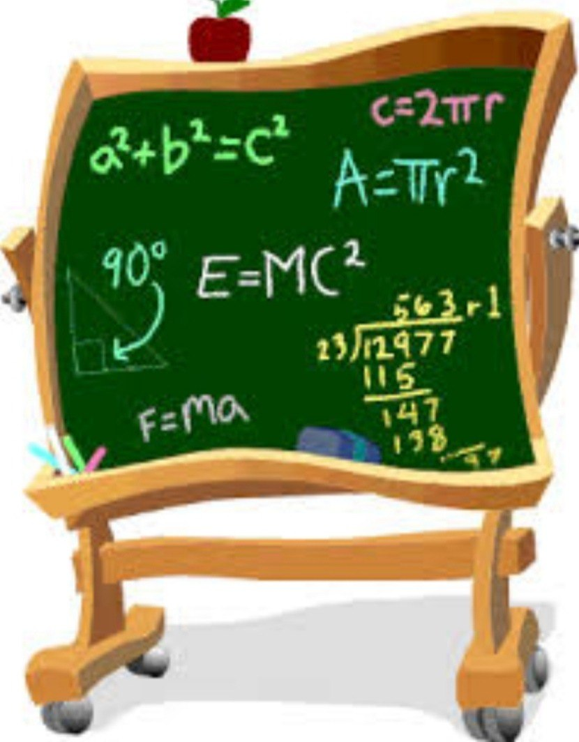
Признак делимости чисел на 3
Если сумма цифр натурального числа делится на 3, то и само число делится на 3. Если сумма цифр числа не делится на 3, то и само число не делится на 3.
Пример 3: Делится ли число 52 461 на 3 ?
Решение: Сумма цифр числа 52 461 равна :
5 + 2 + 4 + 6 + 1 = 18; 18 : 3 = 6. Следовательно, число 52 461 также делится на 3: 52 461 : 3 = 17 487.

Slide 8
Признак делимости чисел на 3
Если сумма цифр натурального числа делится на 3, то и само число делится на 3. Если сумма цифр числа не делится на 3, то и само число не делится на 3.
Пример 4: Делится ли число 4 327 на 3 ?
Решение: Вычислим сумму цифр числа 4 327 :
4 + 3 + 2 + 7 = 16; 16 не делится на 3.
Следовательно, число 4 327 также
не делится на 3.

Slide 9
Решение задач
ARALASHMAGA OID MASALALAR
72. Делятся ли числа 363, 454, 2 340, 5 463, 7 705, 3 777, 4 523, на 9? А на 3? Какие из чисел не делятся на 3? Почему?
Решение:
Делятся и на 9, и на 3
2 340: 2 + 3 + 4 + 0 = 9, 9 : 9 = 1 и 9 : 3 = 3
5 463: 5 + 4 + 6 + 3 =18, 18 : 9 = 2 и 18 : 3 = 6
Не делятся на 9 и на 3
454: 4 + 5 + 4 = 13
7 705: 7 + 7 + 0 + 5 =19
4 523: 4 + 5 + 2 + 3 = 14
Делятся на 3
363: 3 + 6 + 3 = 12, 12 : 3 = 4
3 777: 3 + 7 + 7 + 7 = 24, 24 : 3 = 8

Slide 10
Решение задач
73. Сколько раз достаточно написать число 2 017 подряд, чтобы полученное число делилось на 2 017?
ОТВЕТ : Достаточно одного раза, так как число 2 017 делится на само себя. 2 017 : 2 017 = 1

Slide 11
Решение задач
75. Проверьте, делятся или не делятся числа
1) 660 2) 993 3) 758 4) 2 880 5) 1 089 на 3, на 9.
Решение:
660: 6 + 6 + 0 = 12, 12 : 3 = 4, на 9 не делится
993: 9 + 9 + 3 = 21, 21 : 3 = 7, на 9 не делится
758: 7 + 5 + 8 = 20, не делится ни на 9 ни на 3
2 880: 2 + 8 + 8 + 0 = 18, 18 : 3 = 6, 18 : 9 = 2
1 089: 1 + 0 + 8 + 9 = 18, 18 : 3 = 6, 18 : 9 = 2

Slide 12
Решение задач
71. Запишите наименьшее число, состоящее только из цифры 1, которое делится: 1) на 3; 2) на 9.
Решение:
3 : 3 = 1
9 : 9 = 1
3
9
3 = 1 + 1 + 1
9 = 1 + 1 + 1 + 1 + 1 + 1 + 1 + 1 + 1
111 2) 111 111 111

Slide 13
Решение задач
ARALASHMAGA OID MASALALAR
82. Которые из решений неравенства кратны 9:
1) 453 < X < 500; 2) 35 ≤ Y < 70; 3) 44 < Z ≤ 72
Решение:
1) 453 < X < 500; 459, 468, 477, 486, 495
2) 35 ≤ Y < 70; 36, 45, 54, 63
3) 44 < Z ≤ 72; 45, 54, 63, 72

Slide 14

Задание
ARALASHMAGA OID MASALALAR
Решить задачи
№ 85, № 86, № 87 на странице 15

